Slide 1

بینش مشتری
گامی برای طراحی موفق محصول برای استارتاپ‌ها
مهدی ناصری

Slide 2
شرکت‌ها هر ساله سرمایه‌گذاری هنگفتی روی تحقیقات بازار انجام می‌دهند

Slide 3

ولی در اولین برخورد مشتری با محصول همه چیز اشتباه از آب در می‌آید

Slide 4
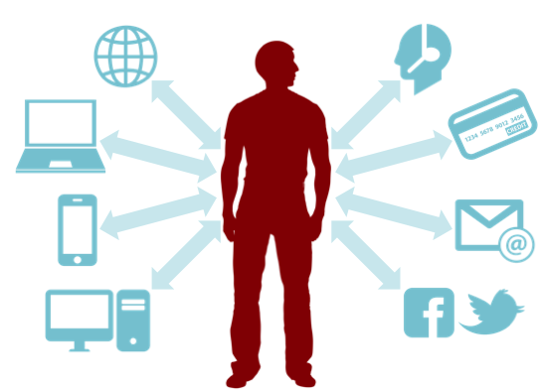
طراحی مناسب مدل کسب و کار
از بروز چنین انحراف واضح بین محصول طراحی شده با دیدگاه مشتری جلوگیری می کند

Slide 5

یک طراحی مدرن
کاربردی جذاب مرتبط

Slide 6
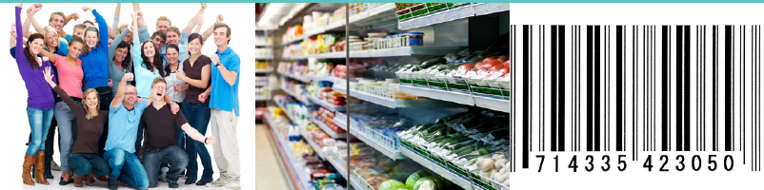
سه حوزه کلیدی
فرایند خرید بازار مشتری

Slide 7
تنها راه رسیدن به این نوع طراحی فهم عمیق مشتریان شماست

Slide 8

بینش مشتری

Slide 9
بینش مشتری
فرصت‌های جدید
نوآوری

Slide 10
بینش مشتری
فرصت‌های جدید
نوآوری
محیط

Slide 11
بینش مشتری
فرصت‌های جدید
نوآوری
محیط
قواعدروزمره

Slide 12
بینش مشتری
فرصت‌های جدید
نوآوری
محیط
قواعدروزمره
دغدغه‌ها

Slide 13
بینش مشتری
فرصت‌های جدید
نوآوری
محیط
قواعدروزمره
دغدغه‌ها
علایق

Slide 14
بینش مشتری
فرصت‌های جدید
نوآوری
محیط
قواعدروزمره
دغدغه‌ها
علایق
سلایق

Slide 15



Slide 16
بینش مشتری

Slide 17
بینش مشتری
یک قاعده راهنما برای تمام مراحل طراحی مدل کسب و کار

Slide 18
بینش مشتری
یک قاعده راهنما برای تمام مراحل طراحی مدل کسب و کار
جریان‌های درآمد
ارتباط با مشتری
کانال‌های توزیع
ارزش پیشنهادی

Slide 19
بینش مشتری

Slide 20
بینش مشتری
صرفا
مصاحبه با مشتری
نظرسنجی
تست محصول
پیشنهاد راه‌حل‌ها
نیست

Slide 21
بینش مشتری
یافتن
صرفا
فهمی عمیق از دیدگاه مشتری
رویکرد متناسب با نیاز او
مصاحبه با مشتری
نظرسنجی
تست محصول
پیشنهاد راه‌حل‌ها
است
نیست

Slide 22
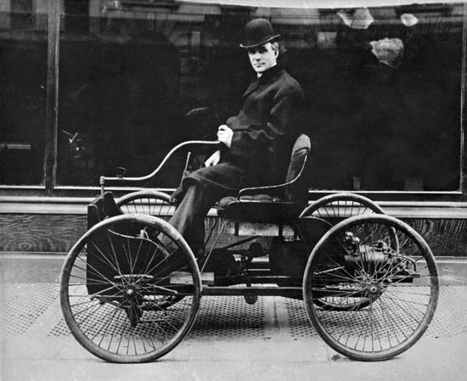
هنری فورد
اگر من از مشتریان پرسیده بودم که چه چیزی می خواهند، آنها به من می گفتند: یک اسب تندرو

Slide 23
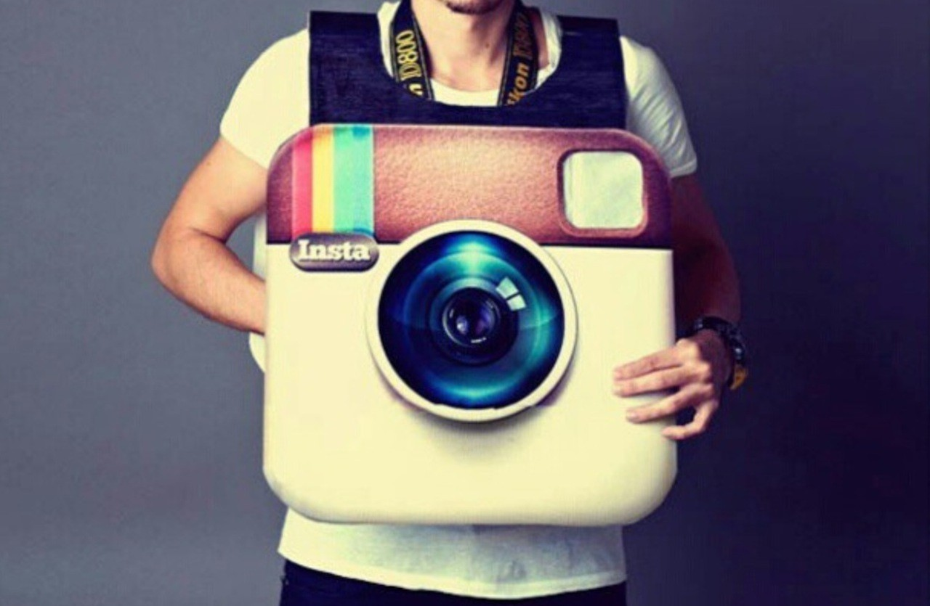
برای کسب بینش مشتری باید
از تمرکز صرف بر بخش های مشتری موجود خودداری کرده و حیطه دید خود را به بخش های جدید و دست نیافته گسترش داد

Slide 24
دیدگاه خود را تغییر دهید
آن‌ها
شما

Slide 25
دیدگاه خود را تغییر دهید
آن‌ها
شما
طراحی مدل کسب و کار مشتری‌محور
طراحی مدل کسب و کار سازمان‌محور

Slide 26
دیدگاه خود را تغییر دهید
آن‌ها
شما
طراحی مدل کسب و کار مشتری‌محور
طراحی مدل کسب و کار سازمان‌محور
مشتری ما قصد چه کاری دارد و ما چگونه می‌توانیم به او کمک کنیم؟
علایق مشتریان ما چیست و ما چگونه می‌توانیم کمک کنیم که به آنها دست یابند؟
مشتریان ما علاقه دارند که چگونه مخاطب واقع شوند؟ ما به عنوان یک شرکت چگونه متناسب با عادات روزانه آنها عمل کنیم؟
مشتریان انتظار دارند چگونه روابطی با آنها برقرار کنیم؟
برای کسب چه ارزشی مشتریان ما واقعا حاضر به پرداخت پول هستند؟
چه چیزی را می‌توانیم به مشتری بفروشیم؟
چگونه می‌توانیم به کارآترین روش به مشتریان دسترسی پیدا کنیم؟
نیازمند ایجاد چه نوع روابطی با مشتریان هستیم؟
چگونه می‌توانیم از مشتریان خود پول بگیریم؟

Slide 27
نقشه شناخت
او چگونه فکر می‌کند و چه احساسی دارد؟
مسائل مهم
مشغله‌های ذهنی
دغدغه‌ها و آرزوها
او چه می‌بیند؟
محیط
دوستان
محصولات بازار
او چه می‌شوند؟
چیزهایی که دوستان می‌گویند
چیزهایی که رئیس می‌گوید؟
چیزهایی که افراد تاثیرگذار می‌گویند
او چه می‌گویند و انجام می‌دهد؟
نگرش به حضور در اجتماع
نوع رفتار نسبت به دیگران
ظاهر
آلام
ترس‌ها
محرومیت‌ها
موانع
آمال
نیازها/خواسته‌ها
معیارهای موفقیت
موانع

Slide 28
چگونه از نقشه شناخت مشتری استفاده کنیم؟
1
تمامی بخش‌های بالقوه مشتری را با یک طوفان فکری شناسایی کنید

Slide 29
چگونه از نقشه شناخت مشتری استفاده کنیم؟
1
تمامی بخش‌های بالقوه مشتری را با یک طوفان فکری شناسایی کنید
2
سه گزینه محتمل را از بین بخش‌ها انتخاب کرده و یکی از آنها را برای اولین تمرین شناخت بینش مشتری برگزینید

Slide 30
چگونه از نقشه شناخت مشتری استفاده کنیم؟
1
تمامی بخش‌های بالقوه مشتری را با یک طوفان فکری شناسایی کنید
2
سه گزینه محتمل را از بین بخش‌ها انتخاب کرده و یکی از آنها را برای اولین تمرین شناخت بینش مشتری برگزینید
3
خصوصیاتی اولیه را به مشتری اختصاص دهید
(مثل نام و ویژگی‌های جمعیت‌شناختی)

Slide 31
چگونه از نقشه شناخت مشتری استفاده کنیم؟
1
تمامی بخش‌های بالقوه مشتری را با یک طوفان فکری شناسایی کنید
2
سه گزینه محتمل را از بین بخش‌ها انتخاب کرده و یکی از آنها را برای اولین تمرین شناخت بینش مشتری برگزینید
3
خصوصیاتی اولیه را به مشتری اختصاص دهید
(مثل نام و ویژگی‌های جمعیت‌شناختی)
4
با استفاده از نقشه شناخت به بینش مشتری را به دست آورید

Slide 32

او چه چیزی را می‌بیند؟
1.

Slide 33
او چه چیزی را می‌بیند؟
1.
مواردی را که مشتری در محیط خود مشاهده می‌کند، توصیف کنید

Slide 34
او چه چیزی را می‌بیند؟
1.
مواردی را که مشتری در محیط خود مشاهده می‌کند، توصیف کنید
این مورد چگونه است؟
چه کسانی در پیرامون او هستند؟
دوستان او چه کسانی هستند؟
در طول روز چه پیشنهادهایی به او ارائه می شود؟
او با چه مشکلاتی مواجه است؟

Slide 35
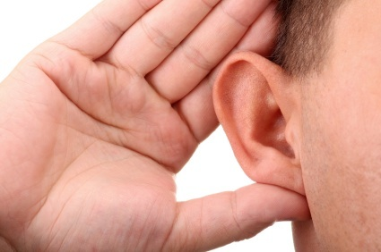
او چه چیزی را می‌شنود؟
2.

Slide 36
او چه چیزی را می‌شنود؟
2.
چگونگی تاثیر محیط بر مشتری را توصیف کنید

Slide 37
او چه چیزی را می‌شنود؟
2.
چگونگی تاثیر محیط بر مشتری را توصیف کنید
دوستان او چه می‌گویند؟
خانواده او چه می‌گویند؟
چه کسی واقعا بر او تاثیر می‌گذارد و چگونه؟
چه کانال‌های رسانه‌ای تاثیر بیشتری بر او دارد؟

Slide 38
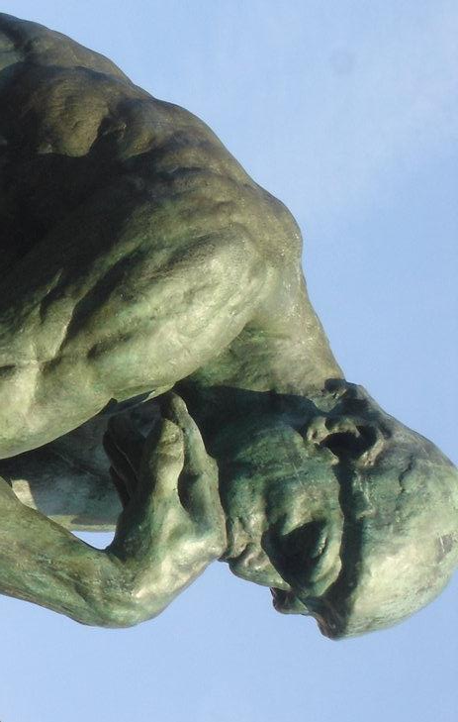
او واقعا در مورد چه چیزی فکر می‌کند و چه چیزی را احساس می‌کند؟
3.

Slide 39
او واقعا در مورد چه چیزی فکر می‌کند و چه چیزی را احساس می‌کند؟
3.
سعی کنید طرحی از مواردی که در ذهن مشتری است، استخراج کنید

Slide 40
او واقعا در مورد چه چیزی فکر می‌کند و چه چیزی را احساس می‌کند؟
3.
سعی کنید طرحی از مواردی که در ذهن مشتری است، استخراج کنید
چه چیزی واقعا برای او مهم است؟
(ممکن است این موارد را به صورت علنی بیان نکند)
احساسات او را تصور کنید. چه چیزی به او انگیزه می دهد؟
چه چیزی ممکن است در شب او را بیدار نگه دارد؟
سعی کنید رویاها و تخیلات او را توصیف کنید

Slide 41
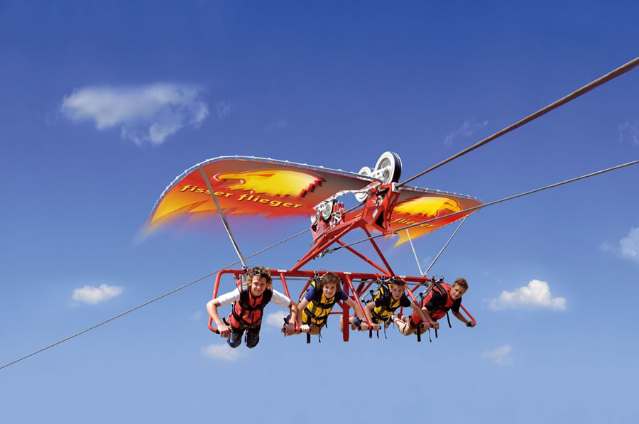
او چه چیزی می‌گوید و انجام می‌دهد؟
4.

Slide 42
او چه چیزی می‌گوید و انجام می‌دهد؟
4.
مشتری ممکن است چه چیزی بگوید و در اجتماع چگونه رفتار کند؟

Slide 43
او چه چیزی می‌گوید و انجام می‌دهد؟
4.
مشتری ممکن است چه چیزی بگوید و در اجتماع چگونه رفتار کند؟
علایق او چیست؟
ممکن است چه چیزی به دیگران بگوید؟
به تناقضات بالقوه بین چیزی که مشتری می گوید
و چیزی که واقعا فکر احساس می کند توجه کنید

Slide 44

آلام و خلاءهای او چیست؟
5.

Slide 45
آلام و خلاءهای او چیست؟
5.
بزرگترین محرومیت های او چه چیزهایی هستند؟
چه موانعی بین او و مواردی که می خواهد
یا نیاز دارد به آنها برسد وجود دارد؟
از پذیرفتن چه ریسک هایی هراس دارد؟

Slide 46

آمال و آرزوهای مشتری چیست؟
6.

Slide 47
آمال و آرزوهای مشتری چیست؟
6.
او واقعا خواهان یا نیازمند دست یافتن به چه چیزی است؟

Slide 48
آمال و آرزوهای مشتری چیست؟
6.
او واقعا خواهان یا نیازمند دست یافتن به چه چیزی است؟
او چگونه موفقیت را اندازه‌گیری می کند؟
او از چه استراتژی‌هایی برای رسیدن به اهداف خود استفاده می کند؟

Slide 49
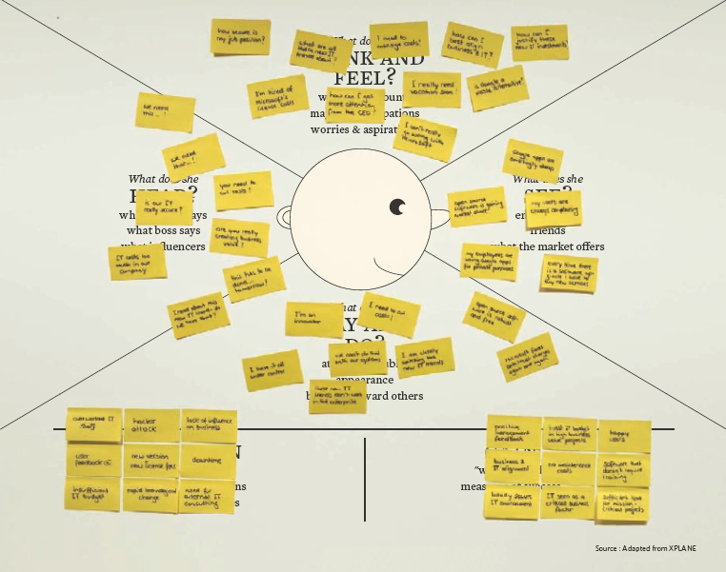

Slide 50
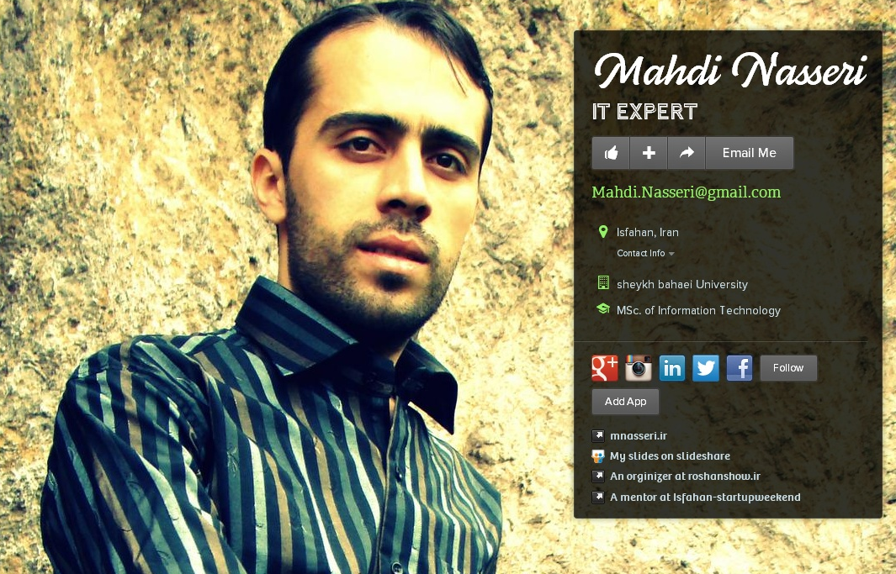
about.me/mahdi.nasseri

Slide 51
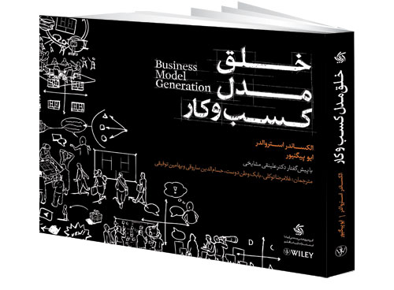
منبع

